Slide 1
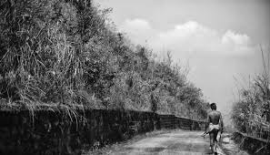

Slide 2
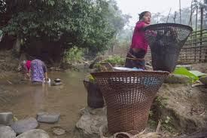
ক্ষুদ্র নৃ-গোষ্ঠীর জীবনধারায় সকলকে স্বাগতম

Slide 3
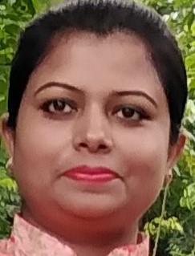
শিক্ষক পরিচিতি
নাহিদা আখতার
সহকারী শিক্ষক
কালীকচ্ছ উত্তর সরকারি প্রাথমিক বিদ্যালয়
কালীকচ্ছ ,সরাইল, ব্রাহ্মণবাড়িয়া।

Slide 4
পাঠ পরিচিতি
শ্রেণিঃপঞ্চম
বিষয়ঃবাংলাদেশ ও বিশ্ব পরিচয় পাঠের শিরোনামঃ বাংলাদেশের ক্ষুদ্র নৃ-গোষ্ঠী আজকের পাঠঃম্রো
সময়ঃ৪৫ মিনিট।

Slide 5
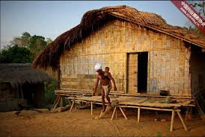
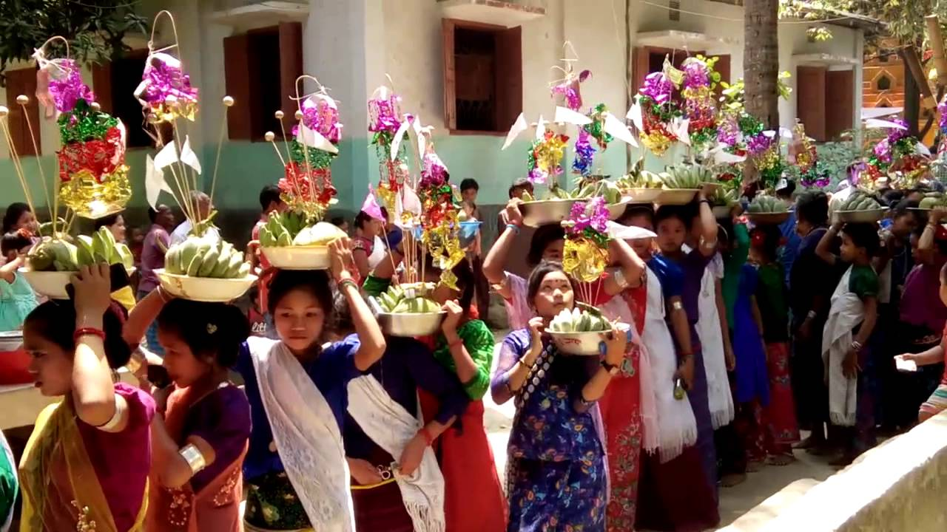
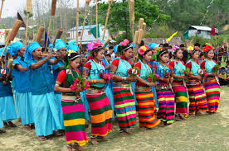
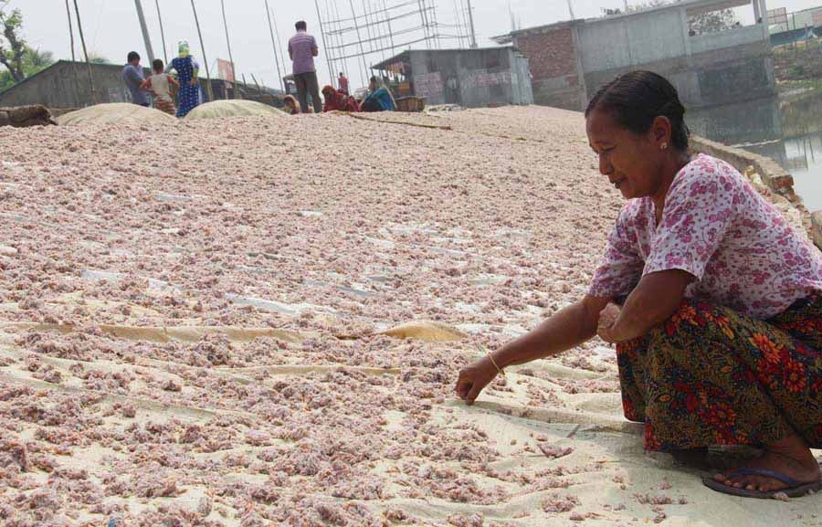
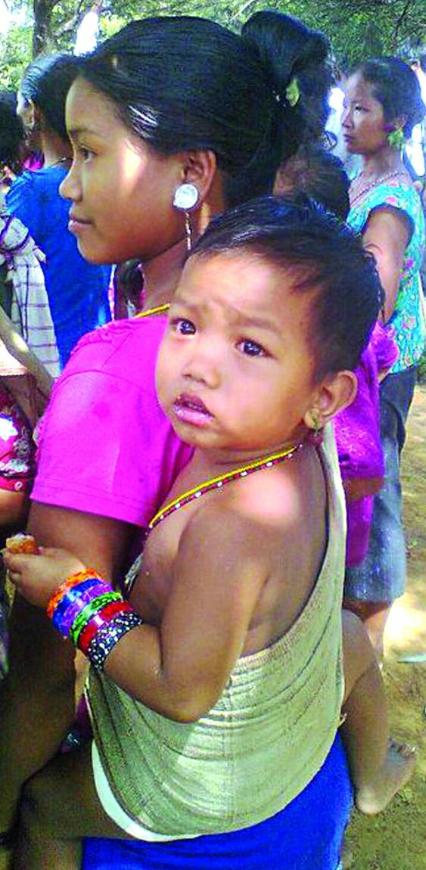
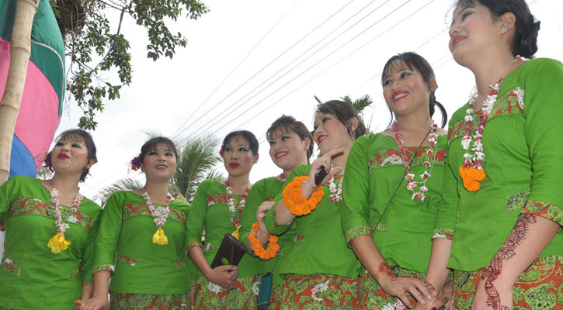
প্রিয় শিক্ষার্থীরা, চল আমরা কিছু ছবি দেখি

Slide 6
শিখনফল
২.১.৭ জাতি, শ্রেণি, ধর্ম, বর্ণ গোষ্ঠী ছোট বড় নির্বিশেষে সবাইকে সমান মর্যাদা দিবে ও মিলেমিশে চলবে।
২.১.৮ গারো, খাসিয়া ম্রো, ত্রিপুরা ও ওরাংদের সংস্কৃতি বর্ণনা করতে পারবে।

Slide 7
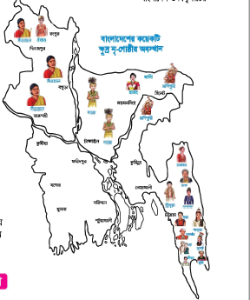
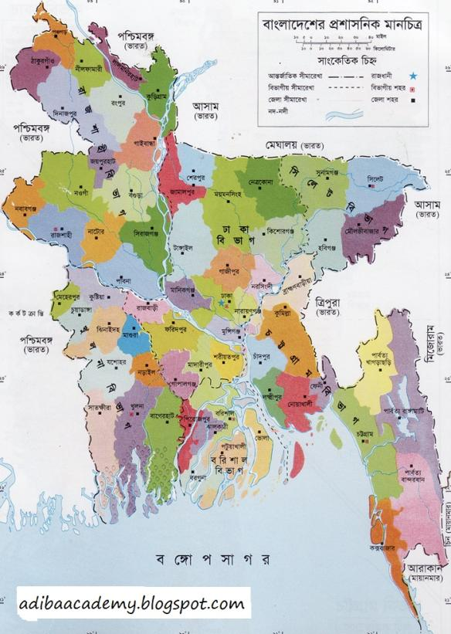
বাসস্থান
ম্রো
বান্দরবান
ম্রোরা মায়ানমার সীমান্তের কাছে বান্দরবান জেলার বিভিন্ন উপজেলায় বাস করে।

Slide 8
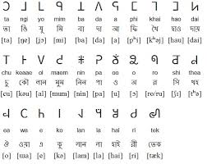
ভাষা
ম্রোদের নিজস্ব ভাষা আছে এবং তার লিখিত রূপও আছে।

Slide 9
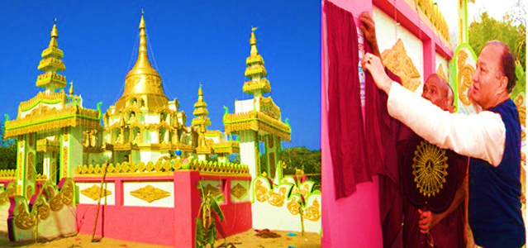
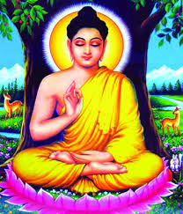
ধর্ম
ম্রো জনগোষ্ঠীর ধর্মের নাম তোরাই। ম্রোরা সাধারণত বৌদ্ধ ধর্মাবলম্বী।

Slide 10
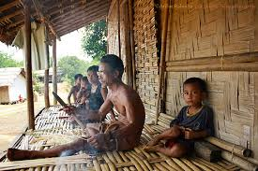
সমাজ ব্যবস্থা
ম্রো পরিবারের প্রধান হলেন পিতা। তাদের রয়েছে গ্রামভিত্তিক সমাজব্যবস্থা।

Slide 11
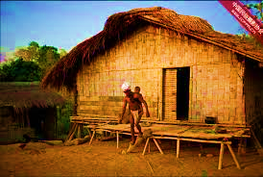
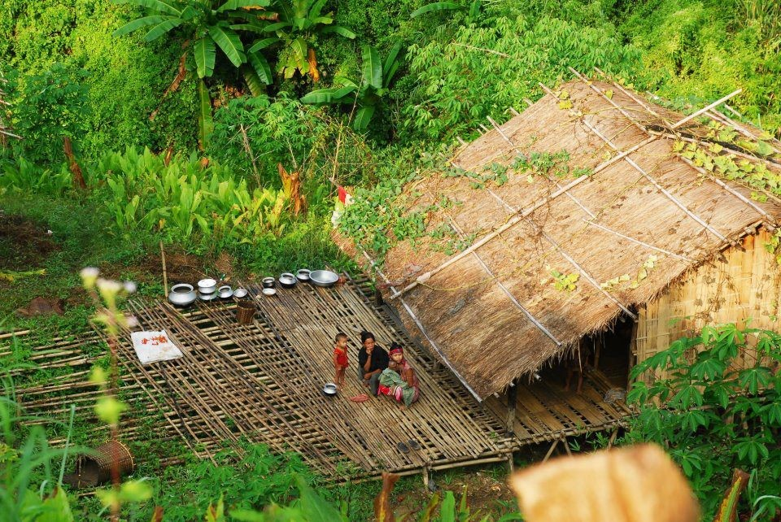
বাড়ি
ম্রোরা তাদের বাড়িকে বলে কিম।সাধারণত বাশেঁর বেড়া ও ছনের চাল দিয়ে মাচার ঊপর তাঁরা বাড়ি তৈরি করেন।

Slide 12
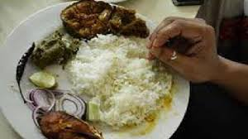
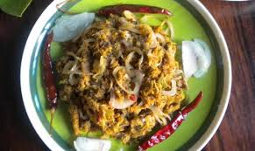
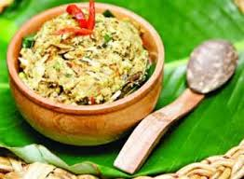
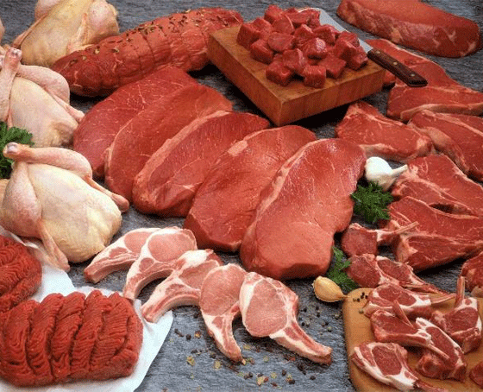
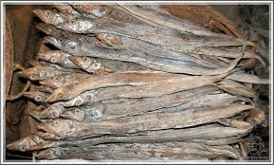
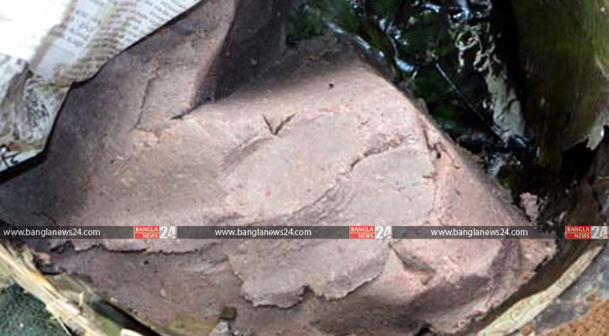
খাদ্য
ম্রোদের প্রধান খাদ্য ভাত,শুঁটকিমাছ ও বিভিন্ন ধরনের মাংশ।তাঁদের অন্যতম সুস্বাদু খাবারের নাম নাপ্পি।

Slide 13
খাদ্য
তাঁদের অন্যতম সুস্বাদু খাবারের নাম নাপ্পি।

Slide 14
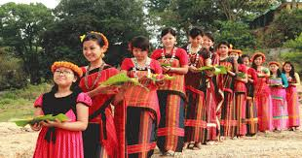
পোশাক
ম্রো মেয়েদের ঐতিহ্যবাহী পোশাকের নাম ওয়াংলাই ।পুরুষরা খাটো সাদা পোশাক পরেন।

Slide 15
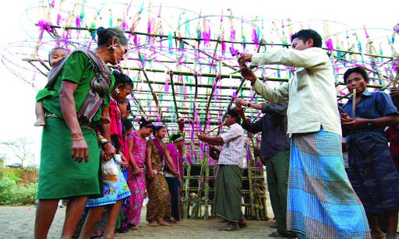
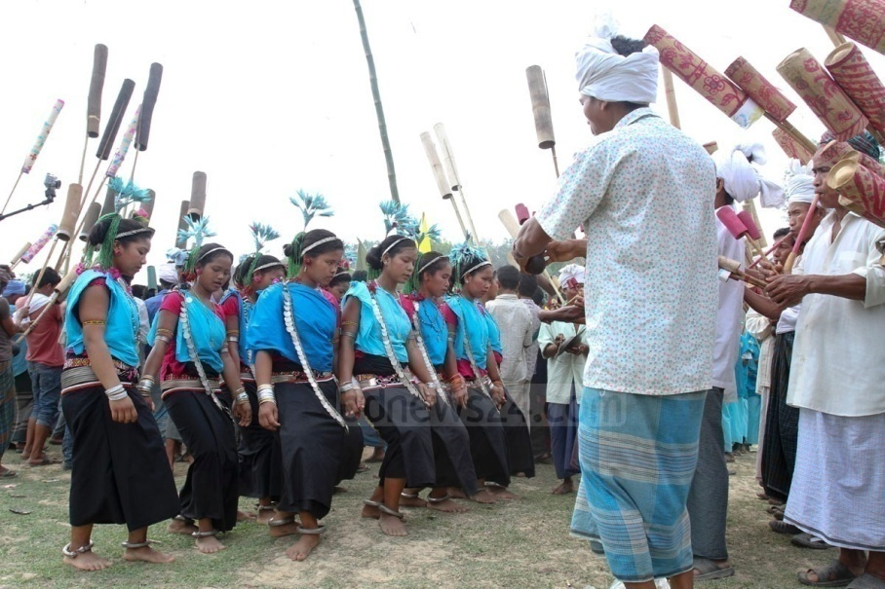
উৎসব
জন্ম ,বিয়ে,মৃত্যু ইত্যাদি অনুষ্ঠানে ম্রোরা বিভিন্ন আচার উৎসব পালন করেন।

Slide 16
কান ছিদ্র করা
কান ছিদ্র করা

Slide 17
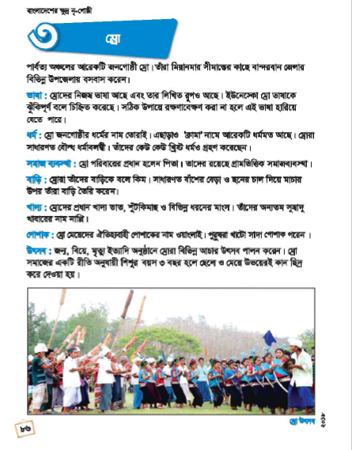
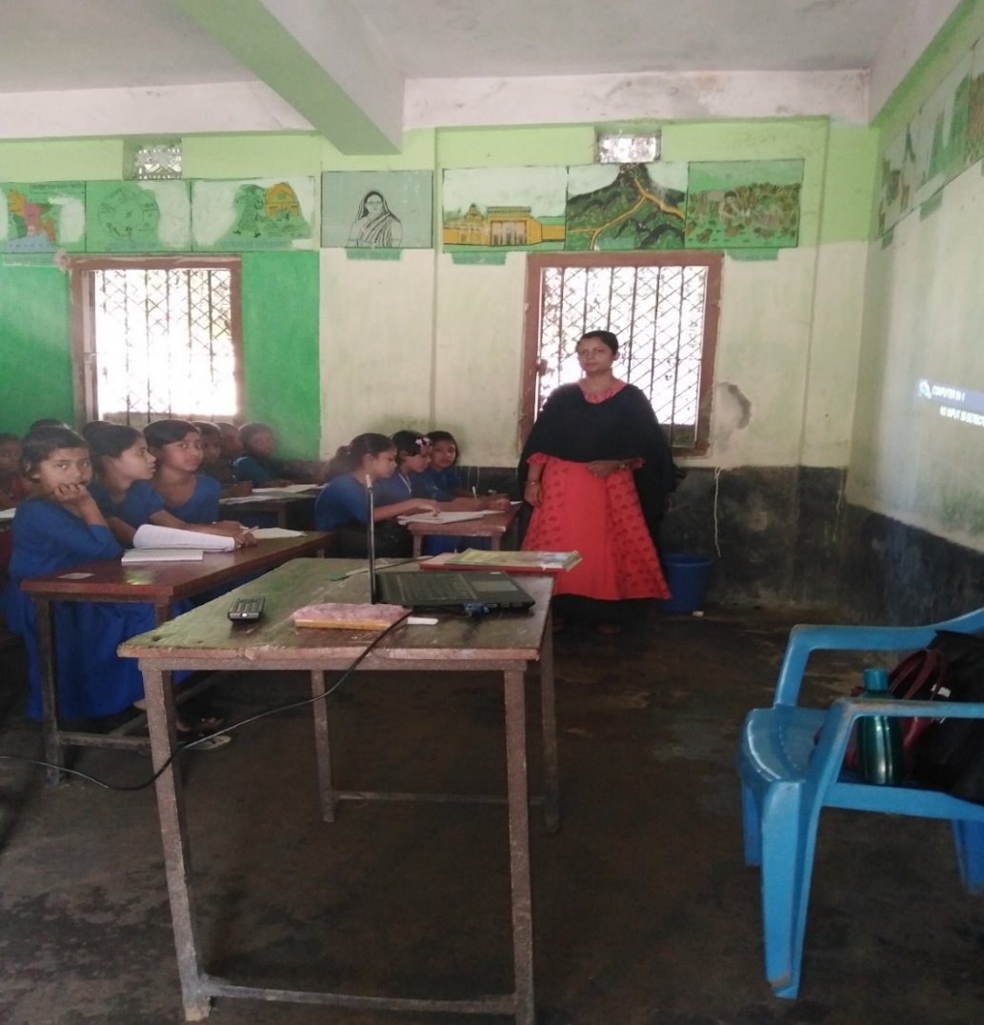
বইয়ের সাথে সংযোগ
পৃষ্ঠা নং-৮৬

Slide 18
দলীয় কাজ
দলের নাম | দলীয় কাজ
চাকমা | ইউনেস্কো ম্রো জনগোষ্ঠীর ভাষাকে ঝুকিপূর্ণ বলেছেন কেন?
মারমা | ম্রো জনগোষ্ঠীর খাদ্যের তালিকা তৈরি কর ?

Slide 19
মুখে মুখে উত্তর বলি
১।ম্রো জনগোষ্ঠীর ধর্মের নাম কি?
উত্তরঃ ম্রো জনগোষ্ঠীর ধর্মের নাম তোরাই।
২।ম্রো পরিবারের প্রধান কে?
উত্তরঃ ম্রো পরিবারের প্রধান পিতা।
ইত্যাদি।

Slide 20
নিরাময়মূলক ব্যবস্থা
শিক্ষার্থীর শিখনঘাটতি পর্যবেক্ষণ করে নিরাময়মূলক ব্যবস্থা গ্রহণ করব।

Slide 21
বাড়ির কাজ
ম্রোদের জীবনধারা সম্পর্কে পাঁচটি বাক্য লিখে আনবে।

Slide 22
ধন্যবাদ

